Slide 1
Aspecte ale performantei
procesului de transport de marfuri
in corelatie cu
infrastructura feroviara

Slide 2
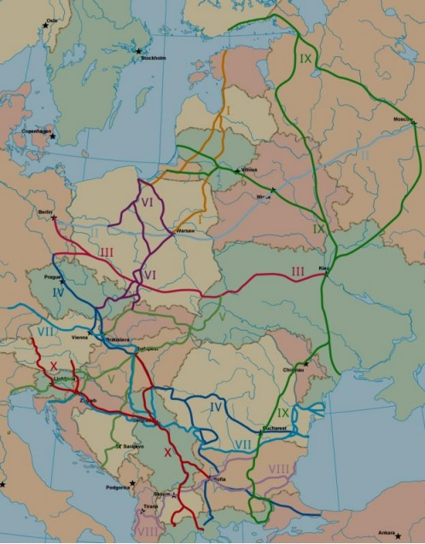
Coridoarele paneuropene Helsinki – 1997 (Reteaua PAN-T)
<number>

Slide 3
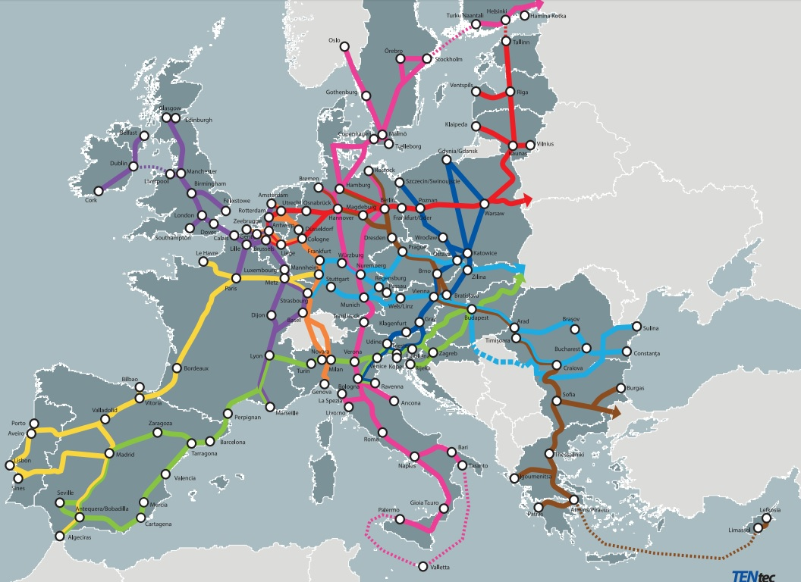
Modificari de paradigma intre Helsinki si Tallin
?
<number>

Slide 4
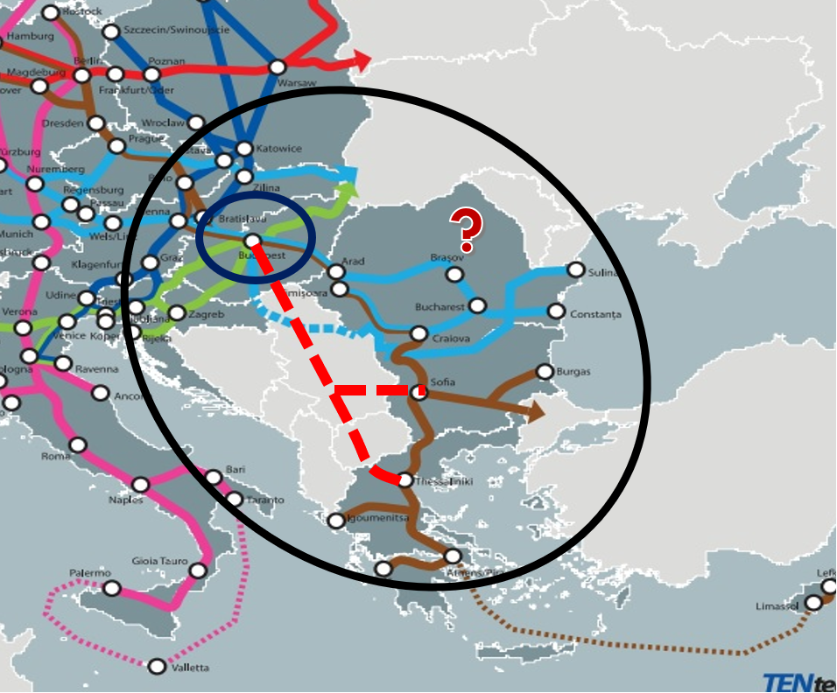
Modificari de paradigma intre Helsinki si Tallin
Ce pierde Romania prin anularea finantarii coridorului 9?
Cum ne influenteaza constructia coridorului 10?
3

Slide 5
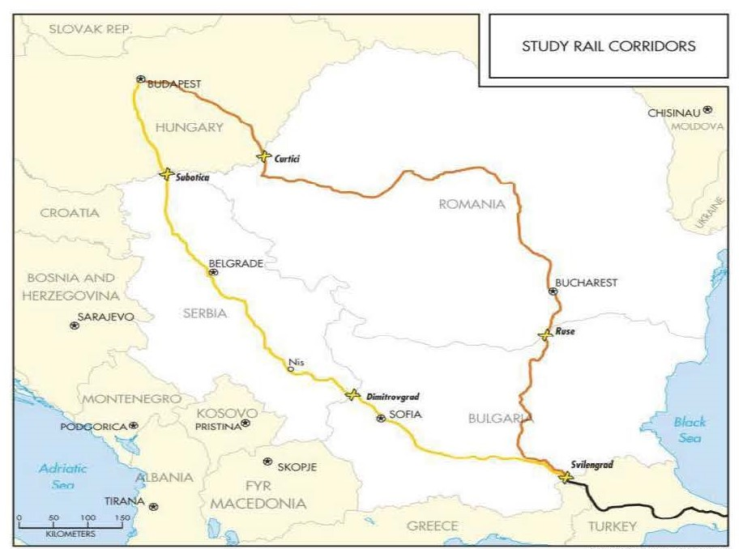
Coridoare concurente
Sursa: Consiliului national de supraveghere din domeniul feroviar - Transportul feroviar de marfă în România Studiu de piaţă, 2013
4

Slide 6
Coridoare concurente
5

Slide 7
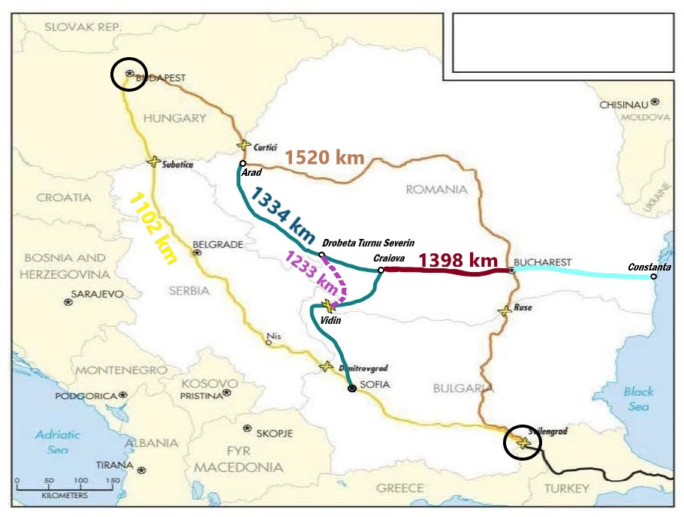
Coridoare concurente
6

Slide 8
Coridoare concurente
Atuurile rutelor prin Romania:
Tonajele trenurilor mai mari
Lungimile trenurilor mai mari
Intrebare importanta :
Ruta prin Curtici detine capacitate disponibila pentru preluarea unor fluxuri noi de trafic?
7

Slide 9
Coridoare concurente
Un raspuns il avem in Strategia pentru transport durabil pe perioada 2007-2013 și 2020, 2030 - pg. 37 (http://www.mt.ro/web14/strategia-in-transporturi/transporturi-strategie/strategii-sectoriale-politici-programe), se specifică faptul că rezultatele asteptate ale modernizarii sunt:
mărirea capacității de transport (30% - 100%), […];
creșterea accesibilității pe rute și destinații (20% - 50%),
reducerea timpului mediu de călătorie (20% - 40%).
8

Slide 10
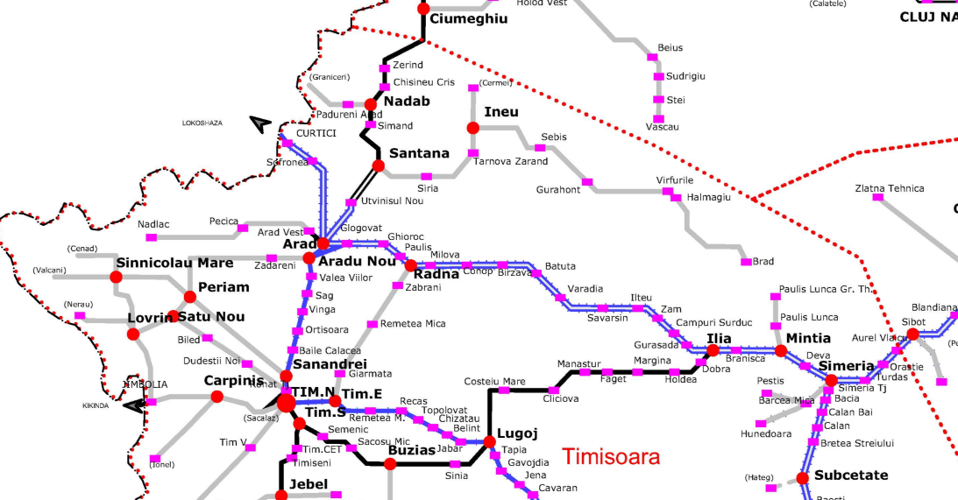
Transportul marfurilor din Romania prin Curtici
9

Slide 11
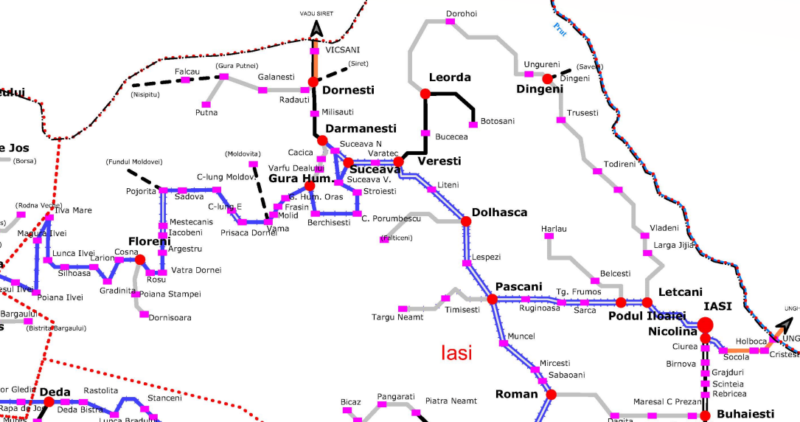
Transportul marfurilor din Romania prin Dornesti
10

Slide 12
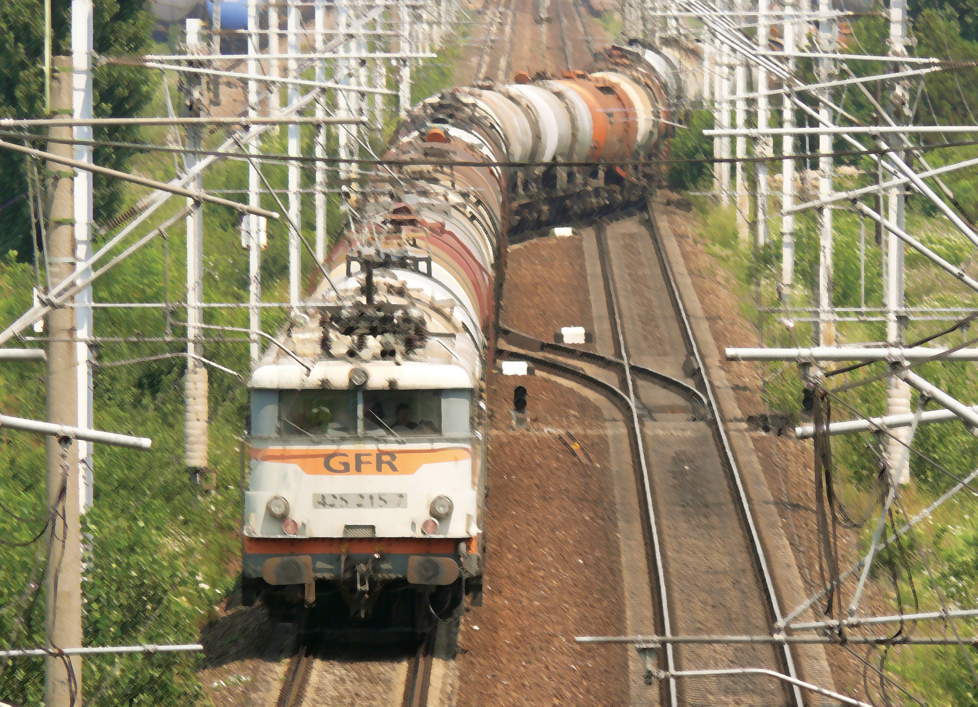
Viteza comerciala a marfii - indicatorul de performanta esential
Viteza comerciala camion
=
Viteza comeriala marfa transportata pe sosea
Viteza comerciala tren
≠
Viteza comeriala marfa transportata pe calea ferata
11

Slide 13
Viteza comerciala a trenurilor / Viteza comerciala a marfii
Surse:
-Consiliul National de Supraveghere in Domeniul Feroviar - Studiu privind infrastructura de transport feroviar – 2019
-GFR
12

Slide 14
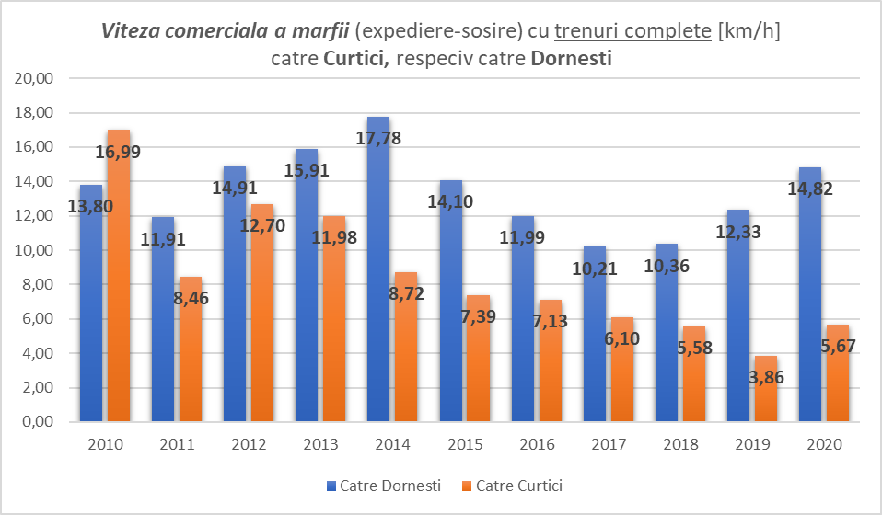
Viteza comerciala a marfurilor spre frontiere
Modernizare tronson Arad - Curtici
Sursa: GFR
13

Slide 15
Istorie – Viteza comerciala a marfii in vagoane izolate
Staționarea medie in tranzit cu prelucrare = 26 ore
Sursa: ,,Cresterea vitezei de circulatie a marfii. Reducerea numarului de trenuri cu brutto economic.’’ – CFR Marfa 2004, Grup de lucru nr. 2.
<number>

Slide 16
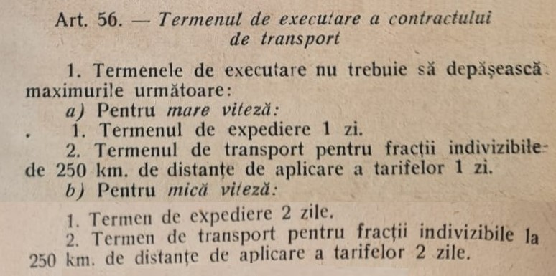
Istorie – Primul REGULAMENT DE TRANSPORT PE CFR - 1929
<number>

Slide 17
Comparatie cu diverse standarde – distanta de parcurs in 48 de ore
<number>

Slide 18
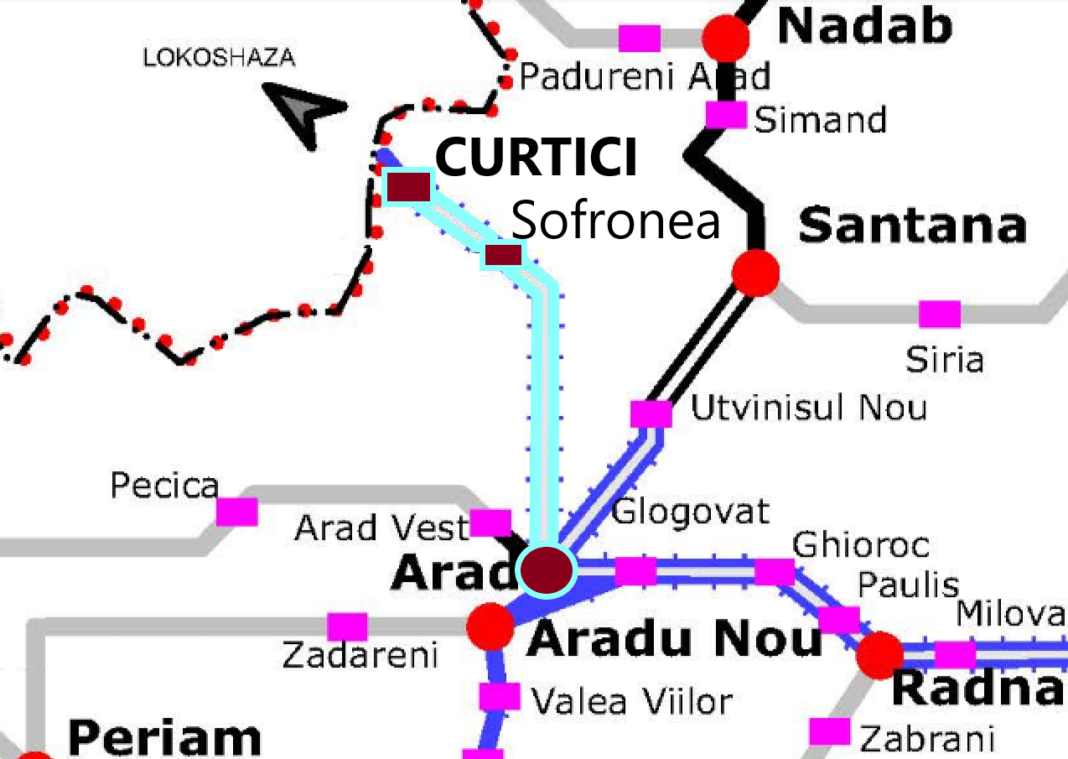
Sectiunea Arad – Curtici modernizata
Sectiunea Arad – Curtici:
41,185 km;
3 statii;
linie dubla;
Linie electrificata electrificata;
BLA;
centralizare electronica.
<number>

Slide 19
Modernizarea statiei Arad
Nr. linii 1990 | Nr. linii 2020 | Diferenta (‘20-'90) [linii]
45 | 29 | -16
<number>

Slide 20
Modernizarea statiei Curtici
Nr. linii 1990 | Nr. linii 2020 | Diferenta (‘20-'90) [linii]
40 | 22 | -18
<number>

Slide 21
Rezultate ale modernizarii
Reducerea dispozitivelor de linii
Nr. crt. | Statia | Nr. linii 1990 | Nr. linii 2020 | Diferenta ('20-'90) [linii]
1 | Arad | 45 | 29 | -16
2 | Sofronea | 4 | 2 | -2
3 | Curtici | 40 | 22 | -18
 | TOTAL | 89 | 53 | -36
 |  |  |  | -40,45%
<number>

Slide 22
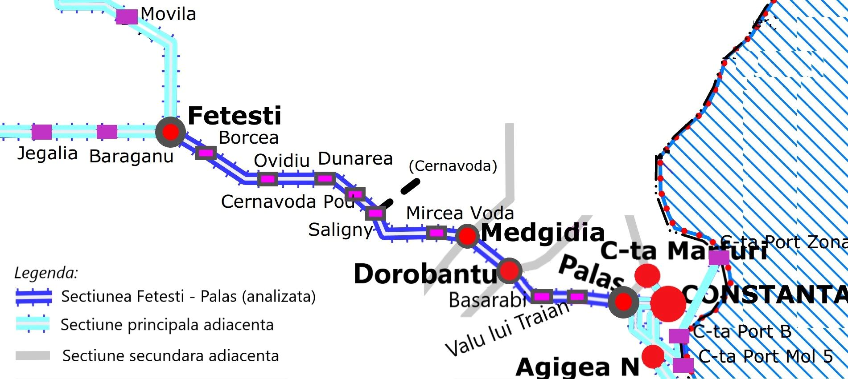
Situatie similara : - SECTIUNEA FETESTI – PALAS
Sectiunea Fetesti – Palas, este cea mai intens utilizata portiune de retea a CFR.
11 statii, 74,6 km linie dubla, electrificata, BLA, centralizare electronica.
<number>

Slide 23
DISPOZITIVELE DE LINII ALE TRONSONULUI FETESTI – PALAS
Sinteza
Nr. crt. | Statia | Nr. linii 1990 | Nr. linii 2018 | Diferenta ('18-'90) [linii]
1 | Fetesti | 22 | 22 | 0
2 | Ovidiu | 6 | 5 | -1
3 | Dunarea | 6 | 4 | -2
4 | Cernavoda Pod | 7 | 5 | -2
5 | Saligny Est | 6 | 6 | 0
6 | Mircea Voda | 7 | 5 | -2
7 | Medgidia | 35 | 18 | -17
8 | Dorobantu | 11 | 8 | -3
9 | Basarabi | 7 | 6 | -1
10 | Valu lui Traian | 40 | 8 | -32
11 | Palas | 56 | 29 | -27
 | TOTAL | 203 | 116 | -87
 |  |  |  | -43%
<number>

Slide 24
Premise eronate
Strategia de dezvoltare a infrastructurii feroviare 2021-2025 (pg. 62)
,,Având în vedere că reţeaua feroviară nu a suferit modificări majore de configuraţie în această perioadă, rezultă că poate asigura suportul logistic al unei astfel de creşteri, evident cu condiţia readucerii sale la parametrii proiectaţi. Altfel spus, limita superioară a creşterii traficului de marfă suportată de actuala configuraţie a reţelei feroviare este la nivel de 400% faţă de nivelul actual.”
Sursa: http://cfr.ro/files/strategie/SDezIF/2020/anexa%201%20strategie%20(situatia%20actuala)%20v4.1.pdf
<number>

Slide 25
CONCLUZII
Acest mod de a face modernizarea infrastructurii feroviare se dovedeste a fi nociv pentru traficul de marfuri pe calea ferata si nu numai.
Recomandam ca aceasta maniera de modernizare sa nu fie aplicata si coridorului 9.
Eventuale fluxuri suplimentare dinspre coridorul 10, nu pot fi atrase catre Romania din lipsa de capacitate disponibila.
Continuarea ,,modernizarii” in aceasta maniera constituie o amenintare pentru potentialul imens pe care il reprezinta Portul Constanta.
In scopul elaborarii unor strategii de dezvoltare realiste este necesara abandonarea falselor premise cu privire la capacitatea existenta a caii ferate si intreprinderea unor analize adecvate in aceasta directie.
Sistemul feroviar, in ansamblul sau, trebuie sa dezvolte o reala orientare catre clientul final, eforturile unui singur actor (operatorul de transport) fiind insuficiente.
<number>

Slide 26
In loc de final
Paul Virilio, filosof (1932 – 2018)
inventatorul termenului dromocratie
(de la grecescul ,,dromos"= viteza si ,,kratos” = putere) :
,,Astăzi, totul este despre viteză și timp real.”
<number>

Slide 27
In loc de final - VITEZA TEHNICA PROGRAMATA a trenurilor de marfa pe diverse sectiuni modernizate si nemodernizate
<number>

Slide 28
VĂ MULȚUMESC!
<number>

